Slide 1



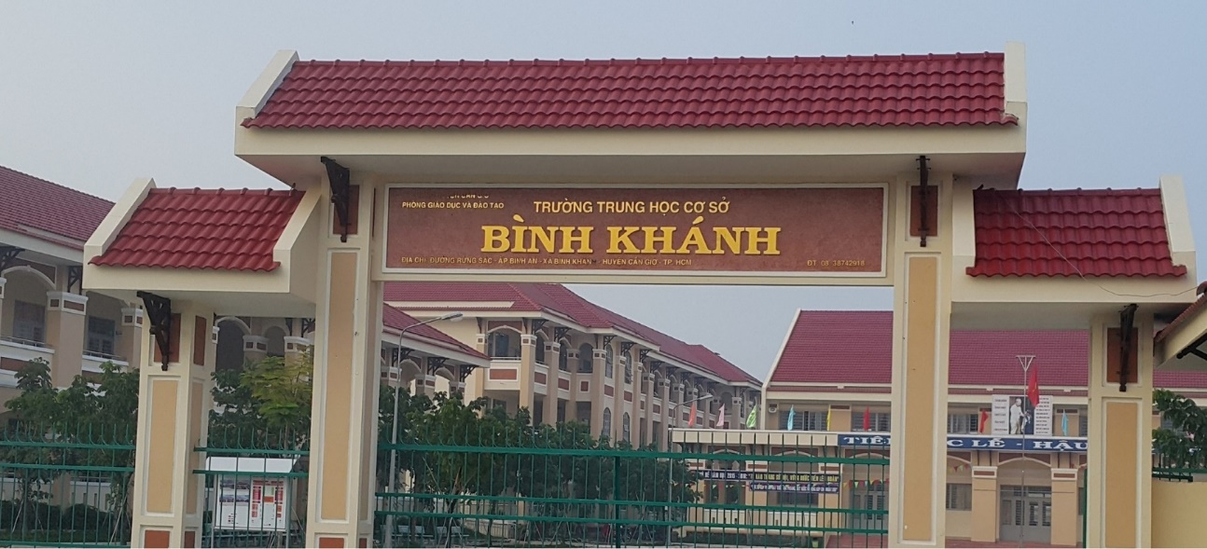
TRƯỜNG THCS BÌNH KHÁNH
Môn học Âm nhạc
Người thực hiện: Huỳnh Quốc Bảo

Slide 2


ÂM NHẠC 8
TIẾT 25
ÔN TẬP

Slide 3
I. ÔN 2 BÀI HÁT
1.Ôn bài hát: “Khát vọng mùa xuân”
2.Ôn bài hát: “Nổi trống lên các bạn ơi!”

Slide 4

LUYỆN THANH
Mì mi mí mi mà ma má ma mà…

Slide 5
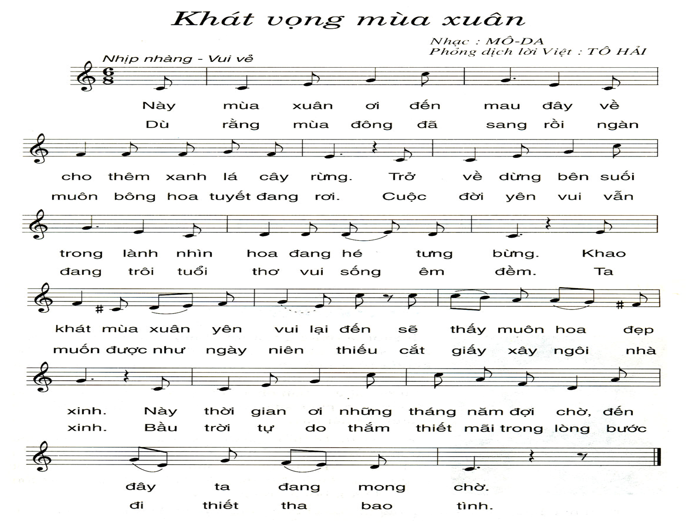
1.Ôn bài hát: Khát vọng mùa xuân
Nhịp 6/8
Giọng Đô trưởng
Bài hát thể hiện sự lạc quan, yêu cuộc sống với những ước mơ thật đẹp, giản dị và luôn khát khao mong chờ một mùa xuân tươi đẹp sẽ mang lại niềm vui, hạnh phúc cho mọi người.

Slide 7
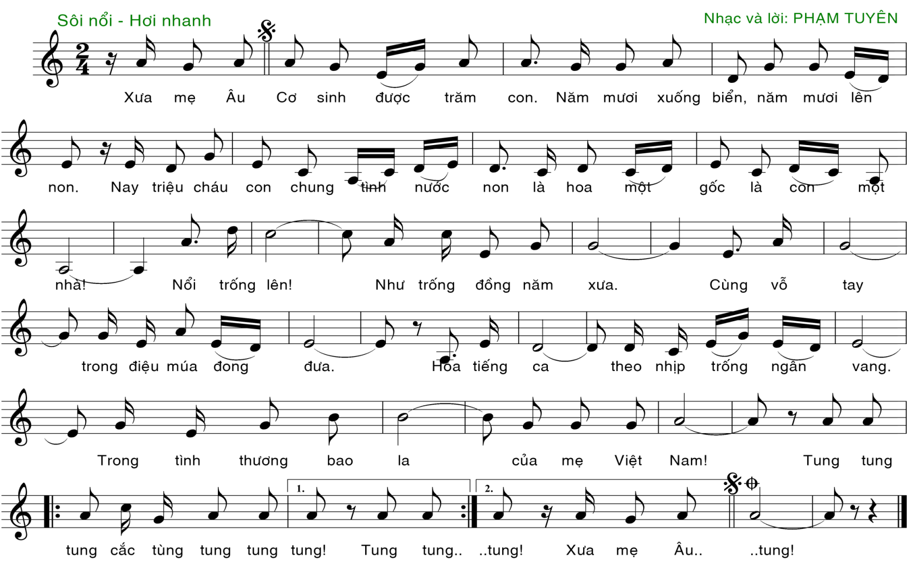
2.Ôn bài hát: Nổi trống lên các bạn ơi!
NỔI TRỐNG LÊN CÁC BẠN ƠI !
Nhịp 2/4
Giọng La thứ
Bài hát nói lên tình yêu thương đoàn kết giữa 54 dân tộc Việt Nam

Slide 8
NỔI TRỐNG LÊN CÁC BẠN ƠI !

Slide 9
II. ÔN 2 BÀI TĐN
1.Ôn TĐN số 5: “Làng tôi”
2.Ôn TĐN số 6: “Chỉ có một trên đời”

Slide 10

LUYỆN ĐỌC GAM ĐÔ TRƯỞNG
Đồ Rê Mi Pha Son La Si Đố
Đồ Mi Son Đố

Slide 11
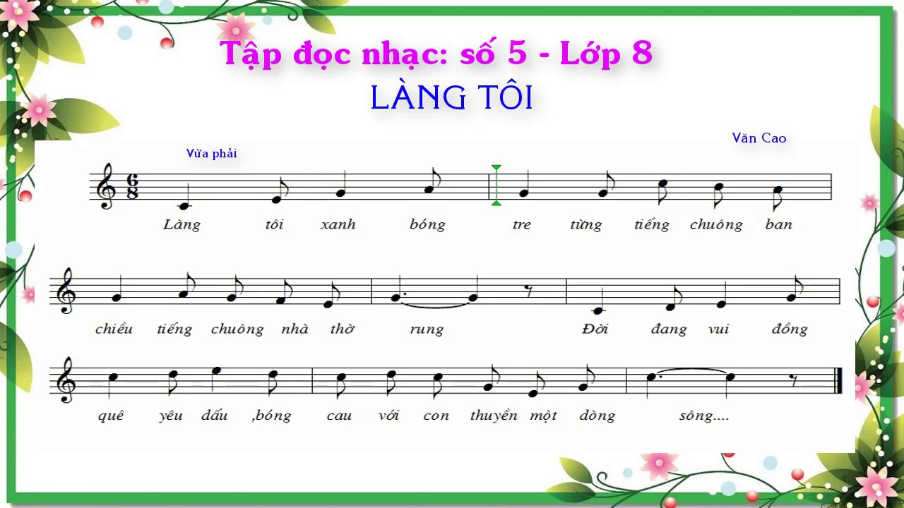
1.Ôn TĐN số 5:
Giọng Đô trưởng

Slide 13
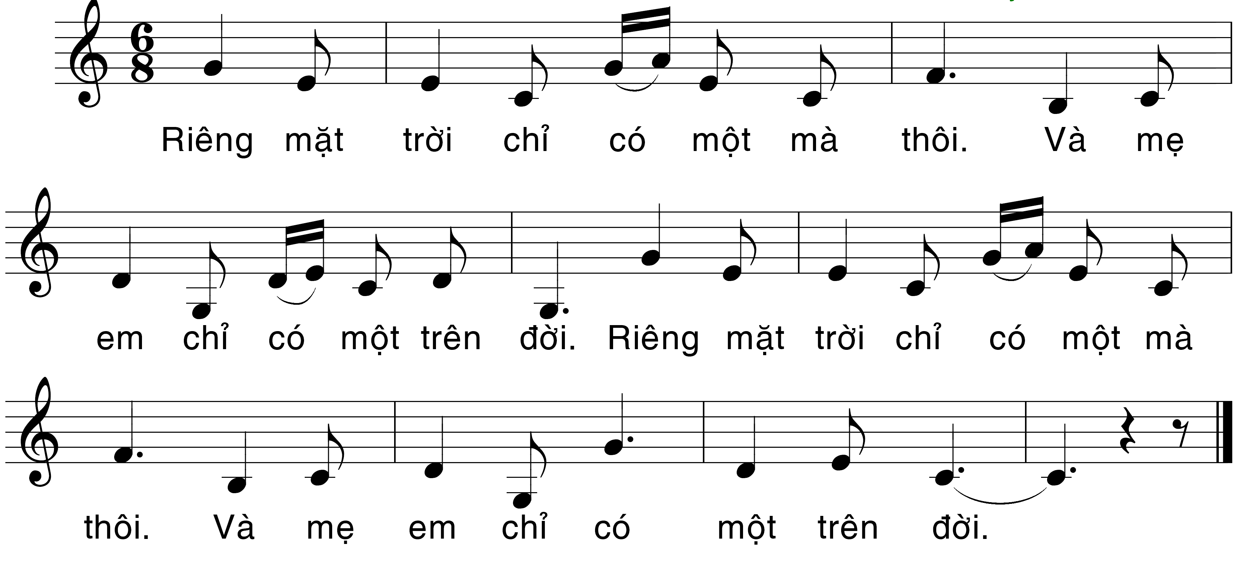
2.Ôn TĐN số 6:
CHỈ CÓ MỘT TRÊN ĐỜI
(Trích)
                Nhạc: Trương Quang Lục
                Lời: Dựa theo ý thơ Liên Xô
Giọng Đô trưởng
Nhịp nhàng

Slide 14
CHỈ CÓ MỘT TRÊN ĐỜI
(Trích)
                Nhạc: Trương Quang Lục
                Lời: Dựa theo ý thơ Liên Xô
Nhịp nhàng

Slide 15
DẶN DÒ
Các em học bài theo các nội dung ôn tập.
Tuần sau kiểm tra giữa kỳ 2

Slide 16

`
TIẾT HỌC KẾT THÚC
CHÚC CÁC EM HỌC TỐT

